Slide 1
2019
醫療資訊整合系統
Medical Information Integration System
第四組
組員: 107598015 邱文煜 107599003 謝翰誼 108598014 吳俊青 108598058 方聖華 108598063 簡子祺

Slide 2
Personal Evaluation to Project Contributions
Analysis and Design Models
Evaluation to Consistency of Design and Implementation
Overall Project Deliverables
Change History of The Project
Coverage
Test Case Video
Demo
Project Retrospective
目錄

Slide 3
Personal Evaluation to Project Contributions
Task | Name
專案執行計畫 | 邱文煜、謝翰誼、吳俊青、方聖華、簡子祺
軟體需求規格書撰寫 | 邱文煜、謝翰誼、吳俊青、方聖華、簡子祺
軟體設計描述 | 邱文煜、謝翰誼、吳俊青、方聖華、簡子祺
軟體測試文件 | 邱文煜、謝翰誼、吳俊青、方聖華、簡子祺
手冊文件遞交 | 邱文煜
專案企劃 | 邱文煜
專案控管 | 邱文煜
需求分析 | 謝翰誼、吳俊青
系統設計 | 謝翰誼、吳俊青
專案執行計畫修改 | 邱文煜、方聖華、簡子祺
軟體需求規格書修改 | 邱文煜、方聖華、簡子祺
里程碑 ：完成PEP與SRS | 邱文煜

Slide 4
Personal Evaluation to Project Contributions
Task | Name
帳號管理子系統設計 | 邱文煜、謝翰誼
線上服務子系統設計 | 吳俊青
病歷管理子系統設計 | 方聖華、簡子祺
里程碑: 完成子系統設計 | 邱文煜
帳號管理子系統實作 與測試 | 邱文煜、謝翰誼
線上服務子系統實作 與測試 | 吳俊青
病歷管理子系統實作 與測試 | 方聖華、簡子祺

Slide 5
Personal Evaluation to Project Contributions
Task | Name
里程碑： 完成子系統實作與測試 | 邱文煜
整合測試 | 邱文煜、謝翰誼、吳俊青、方聖華、簡子祺
軟體系統測試 | 邱文煜、謝翰誼、吳俊青、方聖華、簡子祺
軟體壓力測試 | 邱文煜、謝翰誼、吳俊青、方聖華、簡子祺
里程碑: 完成整合與系統測試 | 邱文煜
Contributions
Name | 邱文煜 | 謝翰誼 | 吳俊青 | 方聖華 | 簡子祺
Contributions | 20% | 20% | 20% | 20% | 20%

Slide 6
Analysis and Design Models - System Block Diagram
MIIS
(Medical Information Integration System)
FHIR
MRMS
(Medical Record Management System)
API
Service
UAMS
(User Account Management System)
OSS
(Online Service System)
Mail
Server
User
Commons
Module

Slide 7
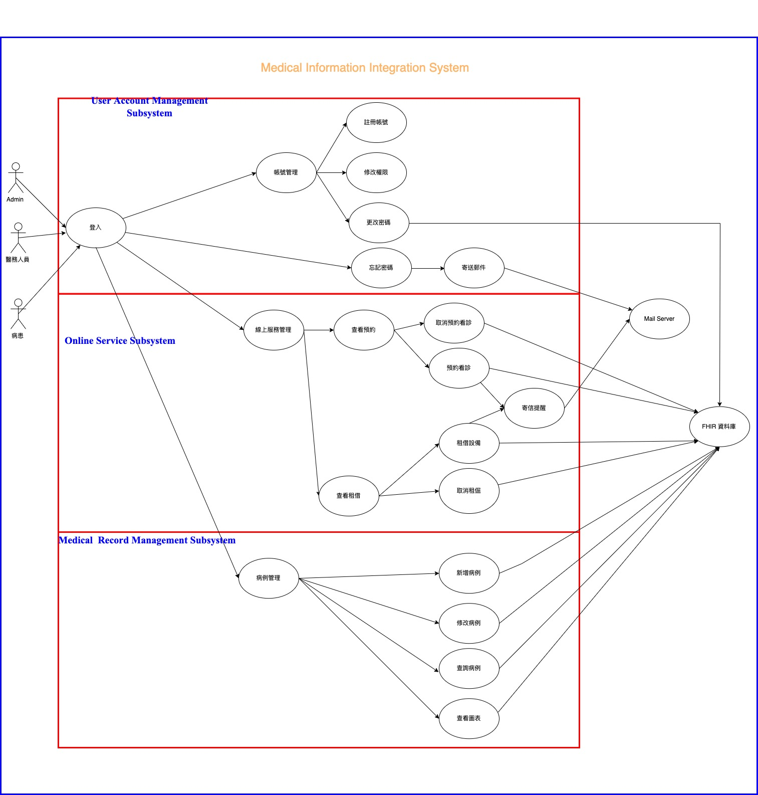
Analysis and Design Models - Use Case

Slide 8
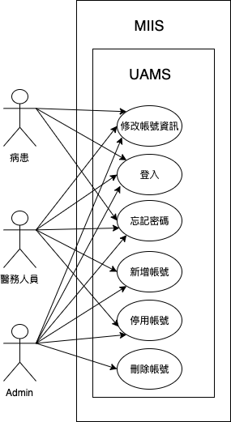
Analysis and Design Models - Use Case

Slide 9
Analysis and Design Models - Use Case
No | UAMS-UC01
Use Case | 進行登入
Summary | 使用者可以登入系統。
Actors | All User。
Preconditions | 連上 Internet。
Description | 1. 輸入系統網址。 2. 進入系統登入頁面。 3. 輸入帳號。 4. 輸入密碼。 5. 點選登入。 6. 成功登入系統。
Extensions | None
Exceptions | 1. 帳號不存在。 2. 密碼錯誤。
Postconditions | 進入系統首頁。

Slide 10
Analysis and Design Models - Use Case
No | UAMS-UC02
Use Case | 註冊帳號
Summary | 醫務人員可以建立新帳號。
Actors | 醫務人員。
Preconditions | 使用者可以登入系統。
Description | 1. 進入帳號管理頁面。 2. 點選新增帳號。 3. 進入新增帳號頁面。 4. 輸入新帳號資料。 5. 點選完成。 6. 帳號新增完成
Extensions | None
Exceptions | 1. 帳號重複 2. 帳號長度不足 3. 密碼長度不足
Postconditions | 顯示註冊完成並回到帳號管理頁面。

Slide 11
Analysis and Design Models - Use Case
No | UAMS-UC03
Use Case | 個人帳號管理。
Summary | 使用者可以修改本身的帳號資料。
Actors | 帳號擁有者
Preconditions | 使用者可以登入系統。
Description | 1. 輸入帳號密碼。 2. 進入帳號管理頁面。 3. 點選個人資料。 4. 進行資料修改。 5. 點選完成。 6. 個人權限修改完成。
Extensions | None
Exceptions | 1.權限不足
Postconditions | 顯示更新資料完成。

Slide 12
Analysis and Design Models - Use Case
No | UAMS-UC04
Use Case | 帳號權限。
Summary | 使用者只能使用自身權限所及的功能。
Actors | 所有使用者。
Preconditions | 使用者可以登入系統
Description | 系統首頁: 只能見到權限符合的專案。 帳號管理頁面 一般使用者只能編輯個人帳號資料。 Administrator 可以進行新增、編輯、刪除。
Extensions | None
Exceptions | 1.權限不足
Postconditions | None

Slide 13
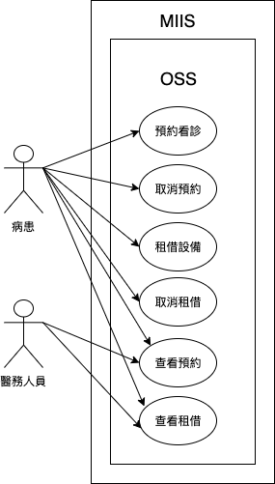
Analysis and Design Models - Use Case

Slide 14
Analysis and Design Models - Use Case
No | OSS-UC01
Use Case | 預約看診
Summary | 使用者可以預約看診。
Actors | All User。
Preconditions | 必須登入帳號密碼
Description | 1. 輸入系統網址。 2. 進入系統登入頁面。 3. 輸入帳號。 4. 輸入密碼。 5. 選擇online service=>Appointment 6.點選預約看診 7.填選資料 8.點選儲存 9.系統自動寄出Email 10.使用者收到Email
Extensions | None
Exceptions | 1. 帳號不存在。 2. 密碼錯誤。 3.預約資訊錯誤
Postconditions | 顯示在預約畫面

Slide 15
Analysis and Design Models - Use Case
No | OSS-UC02
Use Case | 取消預約看診
Summary | 使用者可以取消預約看診。
Actors | All User。
Preconditions | 必須登入帳號密碼
Description | 1. 輸入系統網址。 2. 進入系統登入頁面。 3. 輸入帳號。 4. 輸入密碼。 5. 選擇online service=>Appointment 6.點選列表上預約資訊 7.點選取消預約
Extensions | None
Exceptions | 1. 帳號不存在。 2. 密碼錯誤。 3. 刪除時間已過期
Postconditions | 顯示在預約畫面

Slide 16
Analysis and Design Models - Use Case
No | OSS-UC03
Use Case | 查看已預約的看診
Summary | 可以查看已預約的看診。
Actors | All User。
Preconditions | 必須登入帳號密碼
Description | 1. 輸入系統網址。 2. 進入系統登入頁面。 3. 輸入帳號。 4. 輸入密碼。 5.選擇online service=>Appointment 6.點選欲查看的看診預約 7.顯示看診預約內容
Extensions | None
Exceptions | 1. 帳號不存在。 2. 密碼錯誤。
Postconditions | 顯示在預約畫面

Slide 17
Analysis and Design Models - Use Case
No | OSS-UC04
Use Case | 線上租借設備
Summary | 可以線上租借設備
Actors | All User。
Preconditions | 必須登入帳號密碼
Description | 1. 輸入系統網址。 2. 進入系統登入頁面。 3. 輸入帳號。 4. 輸入密碼。 5.選擇online service下的設備租借 6.點選預約按鈕 7.顯示預約完成 8.系統自動寄出Email 9.使用者收到Email
Extensions | None
Exceptions | 1. 帳號不存在。 2. 數量已用完
Postconditions | 顯示在預約畫面

Slide 18
Analysis and Design Models - Use Case
No | OSS-UC05
Use Case | 查看已租借設備資訊
Summary | 可以查看已租借設備資訊
Actors | All User。
Preconditions | 必須登入帳號密碼
Description | 1. 輸入系統網址。 2. 進入系統登入頁面。 3. 輸入帳號。 4. 輸入密碼。 5.選擇online service下的已租借設備資訊 6.顯示租借設備資訊
Extensions | None
Exceptions | 1. 帳號不存在。 2. 數量已用完
Postconditions | 顯示在預約畫面

Slide 19
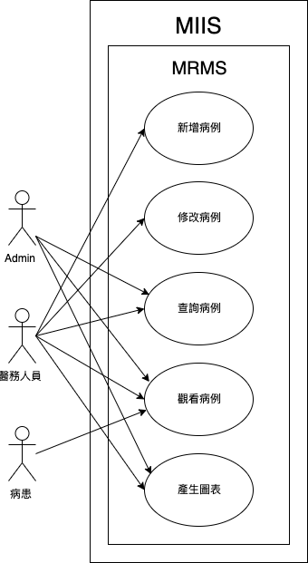
Analysis and Design Models - Use Case

Slide 20
Analysis and Design Models - Use Case
No | MRMS-UC01
Use Case | 新增病例
Summary | 醫務人員可以新增病例
Actors | 醫務人員
Preconditions | 必須登入帳號密碼
Description | 1.進入系統頁面 2.選擇病歷管理系統 3.點選欲新增病例的病人 4.進入單筆病人病歷頁面 5.新增本次病歷 5.填寫病人本次病歷資訊 6.點選儲存
Extensions | None
Exceptions | 1.權限不足 2.未填寫藥物資訊
Postconditions | 單筆病人已有新的病歷。

Slide 21
Analysis and Design Models - Use Case
No | MRMS-UC02
Use Case | 修改病例
Summary | 醫務人員可以修改病例
Actors | 醫務人員
Preconditions | 必須登入帳號密碼
Description | 1.進入系統頁面 2.選擇病歷管理系統 3.點選欲新增病例的病人 4.進入單筆病人病歷頁面 5.點選欲修改的病歷資料 5.修改病人病歷資訊 6.點選儲存
Extensions | None
Exceptions | 1.權限不足 2.新增藥物資訊卻沒有填值
Postconditions | 單筆病歷確實更改

Slide 22
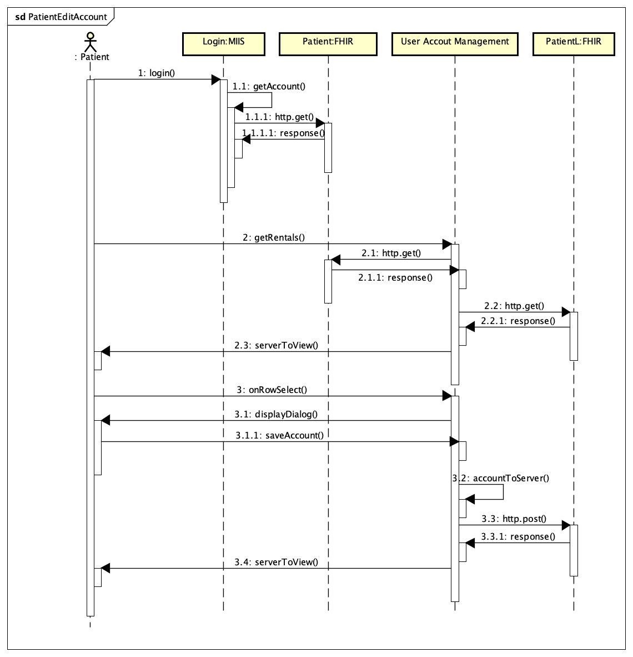
Analysis and Design Models - Sequence Diagram
Patient 編輯帳號資料

Slide 23
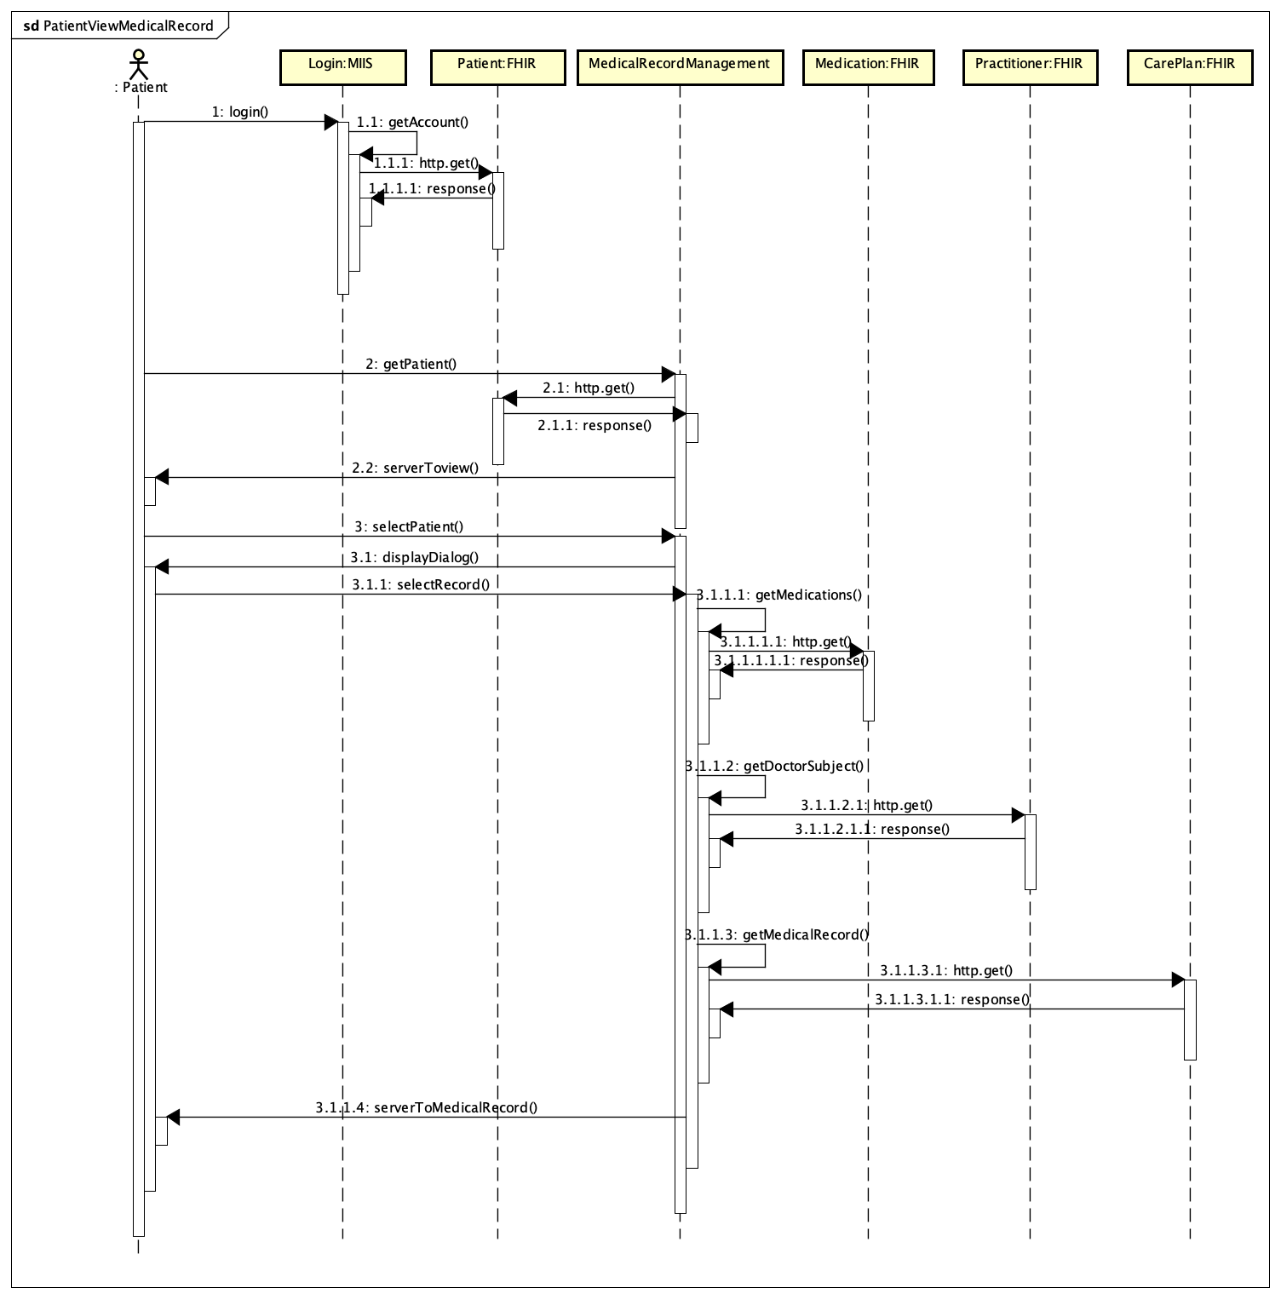
Analysis and Design Models - Sequence Diagram
Patient 檢視病歷

Slide 24
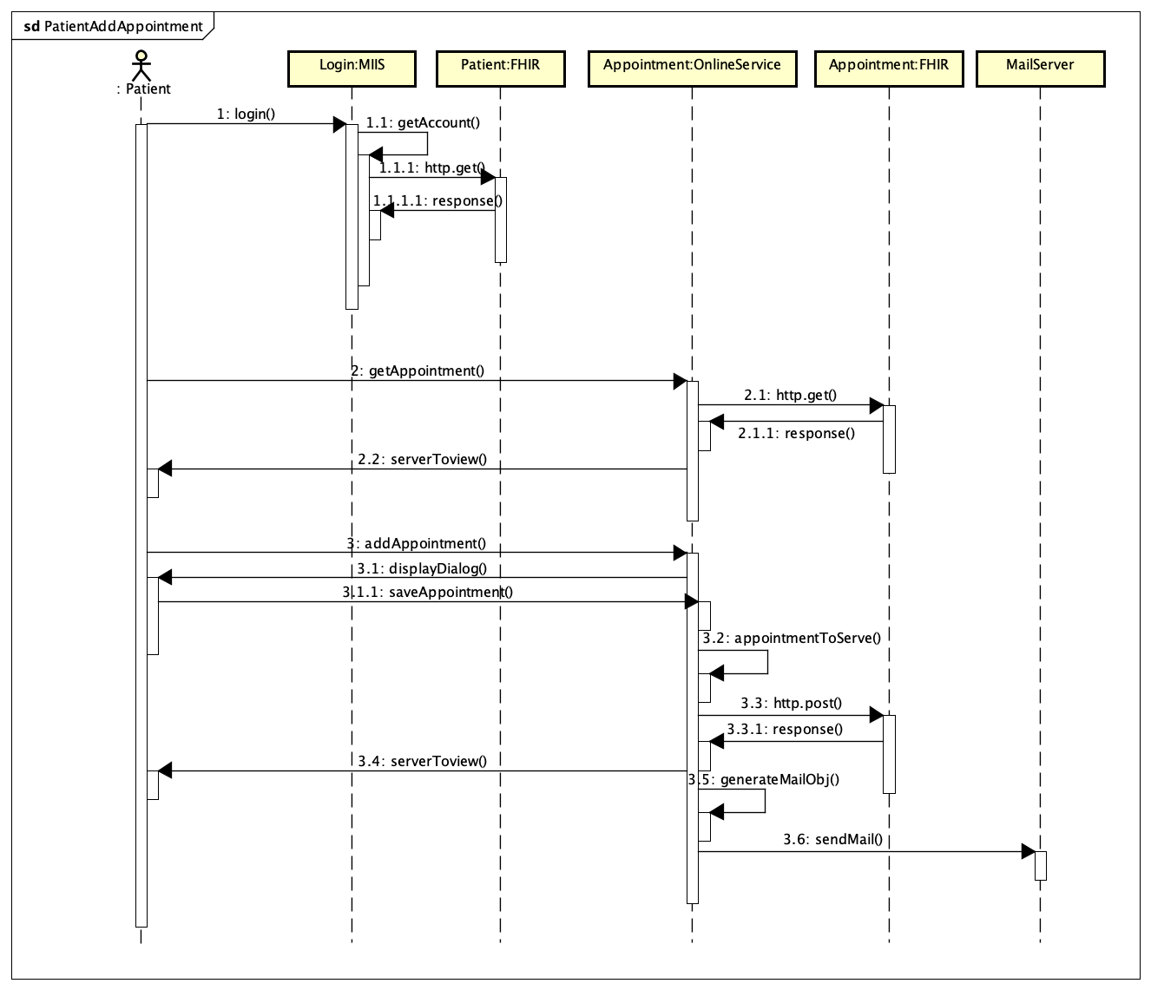
Analysis and Design Models - Sequence Diagram
Patient 新增預約

Slide 25
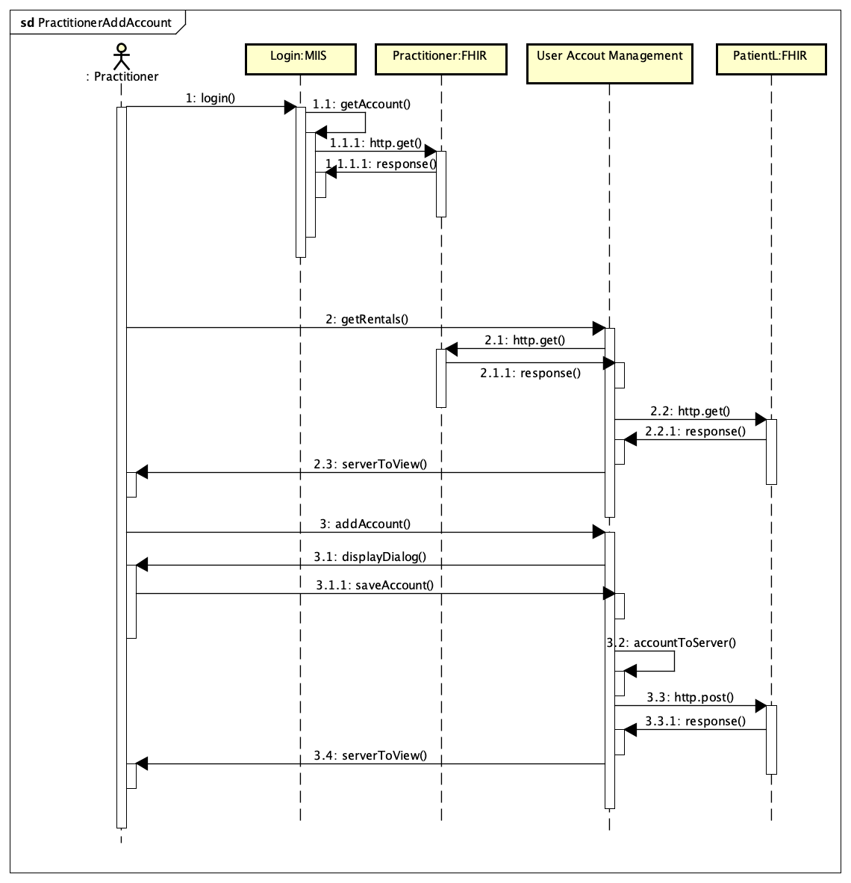
Analysis and Design Models - Sequence Diagram
Practitioner 新增帳號資料

Slide 26
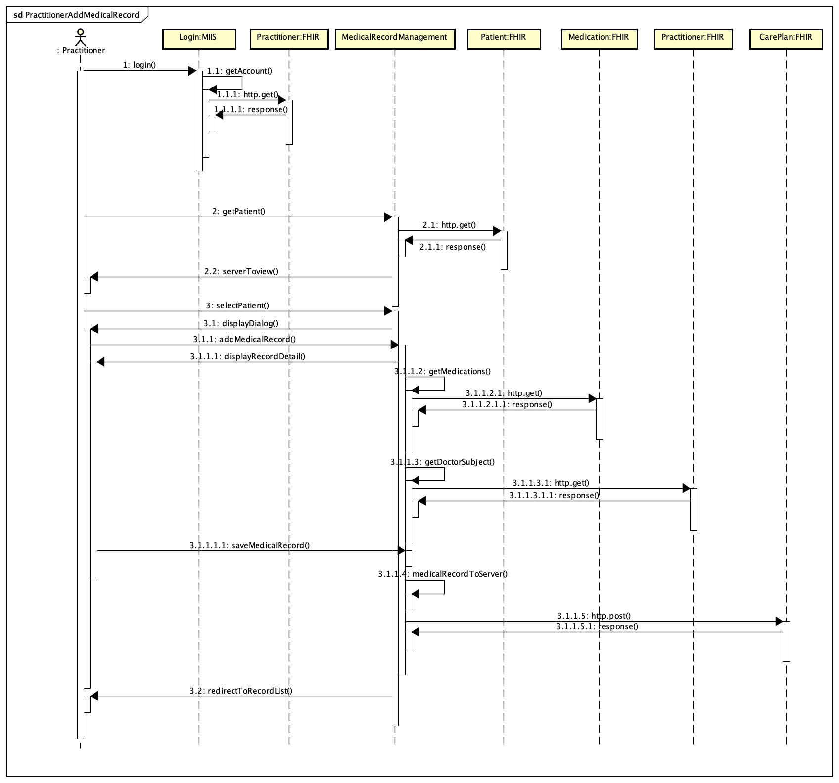
Analysis and Design Models - Sequence Diagram
Practitioner 新增病例

Slide 27
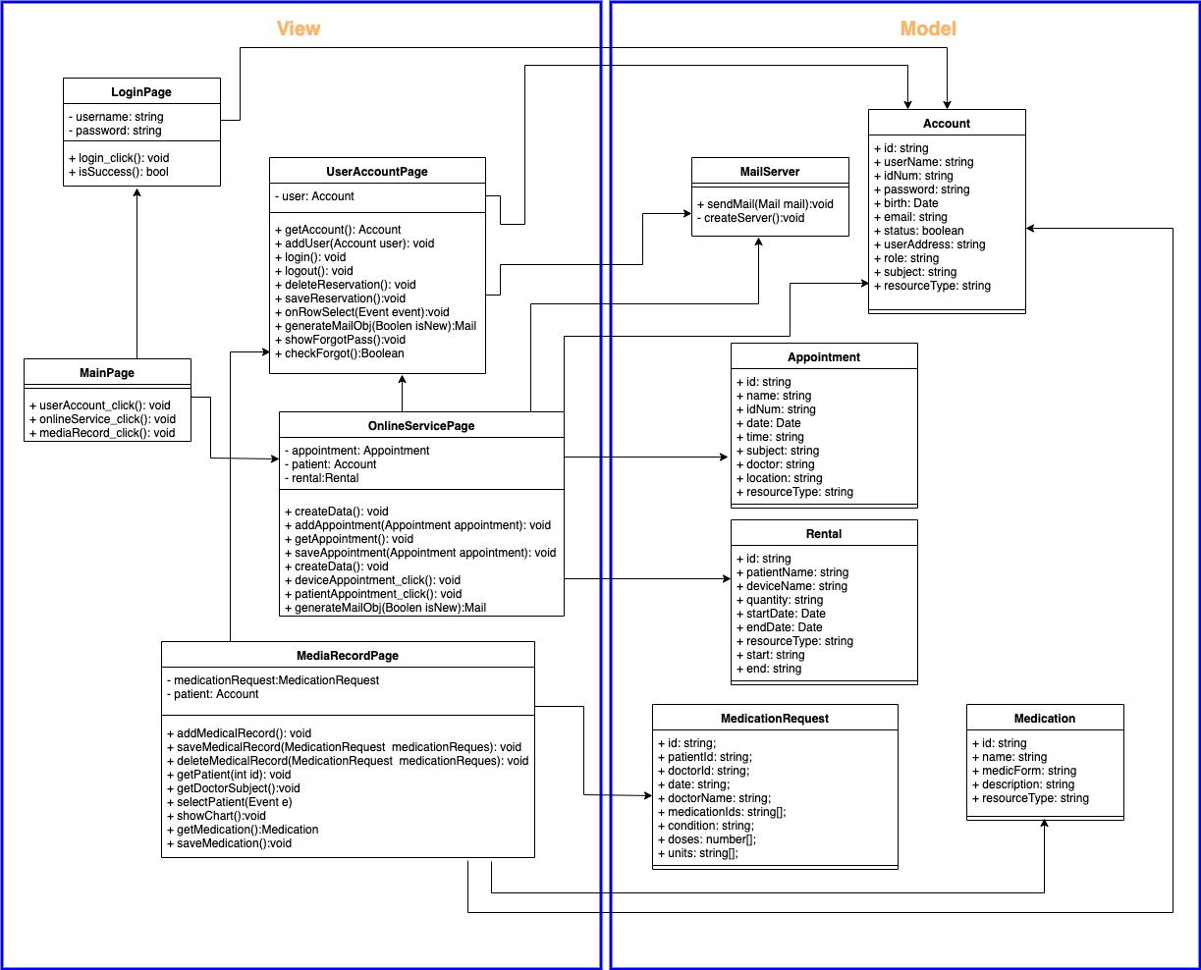
Evaluation to Consistency of Design and Implementation

Slide 28
Overall Project Deliverables
PEP文件
SDD文件
SRS文件
STD文件
MIIS系統
RobotFramework test(AT)

Slide 29
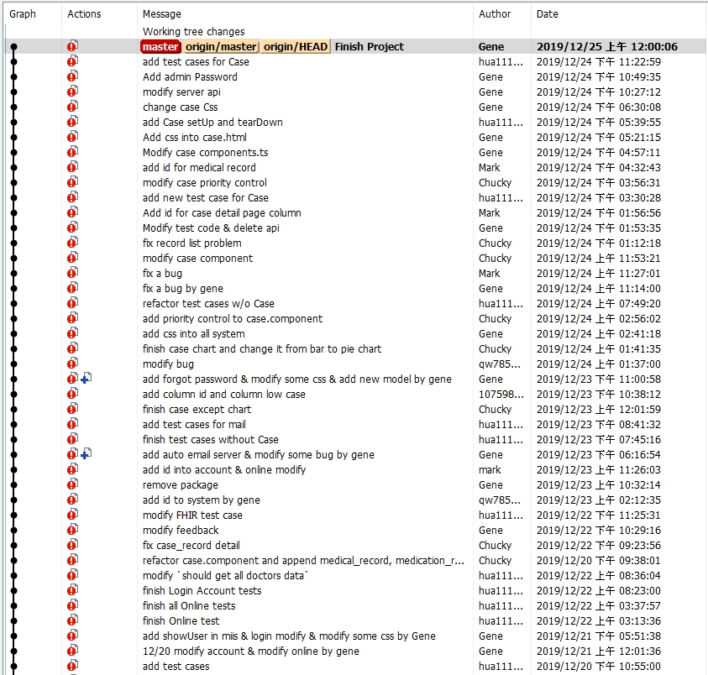
Change History of The Project

Slide 30
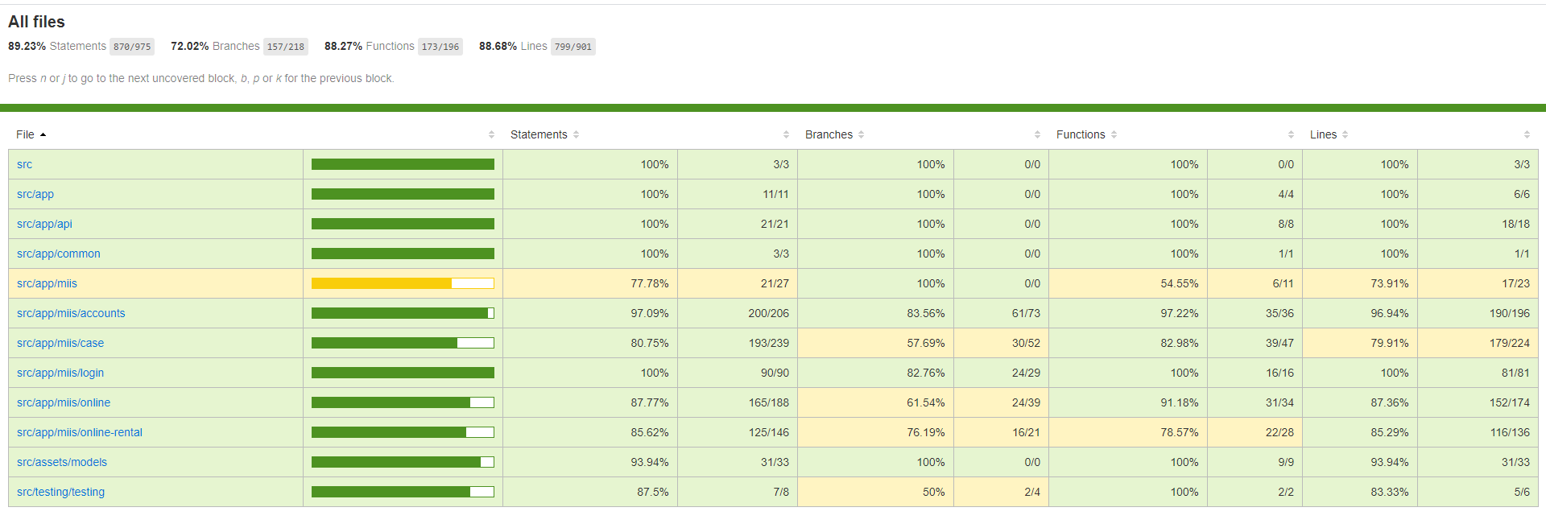
Coverage

Slide 31
Test Case Video
Test Case Demo

Slide 32
Demo

Slide 33
Project Retrospective
優點
開發過程透過Mob Programming 方式進行，可增加過程中遇到問題的處理效率，亦可提高產出的品質
可改進
初始需求定義不太明確，開發過程中多次對需求進行討論，導致進度延遲

Slide 34
Q & A

